Slide 1
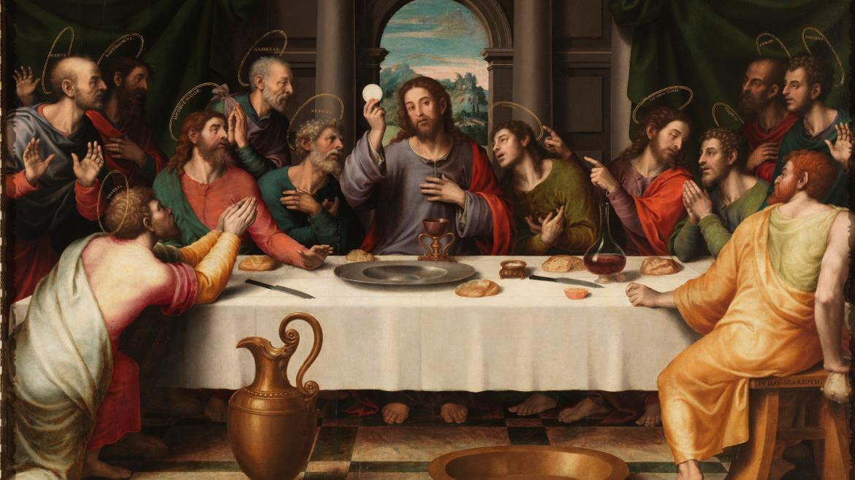
LA VIDA DE CRISTO: MISTERIOS DE LUZ
LA INSTITUCIÓN DE LA EUCARISTÍA

Slide 2
^{Oración inicial}
Señor Jesucristo, te encomendamos a nuestra familia y te pedimos tu bendición y protección. Te amamos Señor Jesús con todo nuestro corazón y te pedimos que ayudes a nuestra familia a ser más como la Sagrada Familia. Ayúdanos a ser amables, amorosos y pacientes unos con otros. Danos toda la gracia que necesitamos para convertirnos en santos y tus fieles discípulos.
Amen.

Slide 3
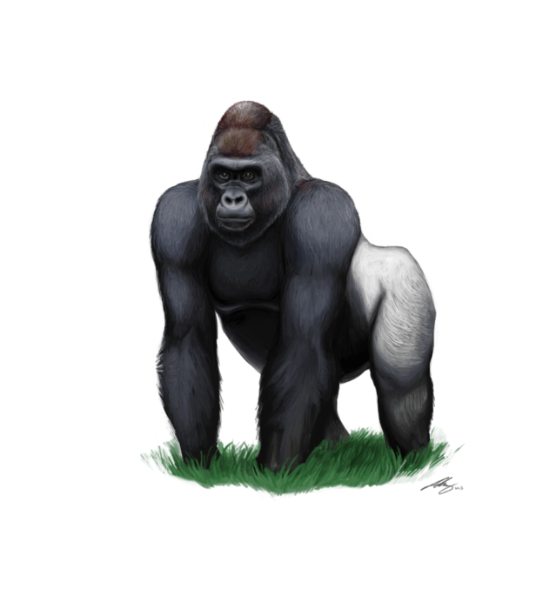
^{ROMPEHIELOS}
G O R I L A , H O M B R E , R E D
GORILLA ruge mientras se golpea el pecho con las manos.
HOMBRE se para con la cabeza hacia arriba y las manos y los brazos cruzados con orgullo.
RED Finge lanzar una red sobre su compañero.

Slide 4
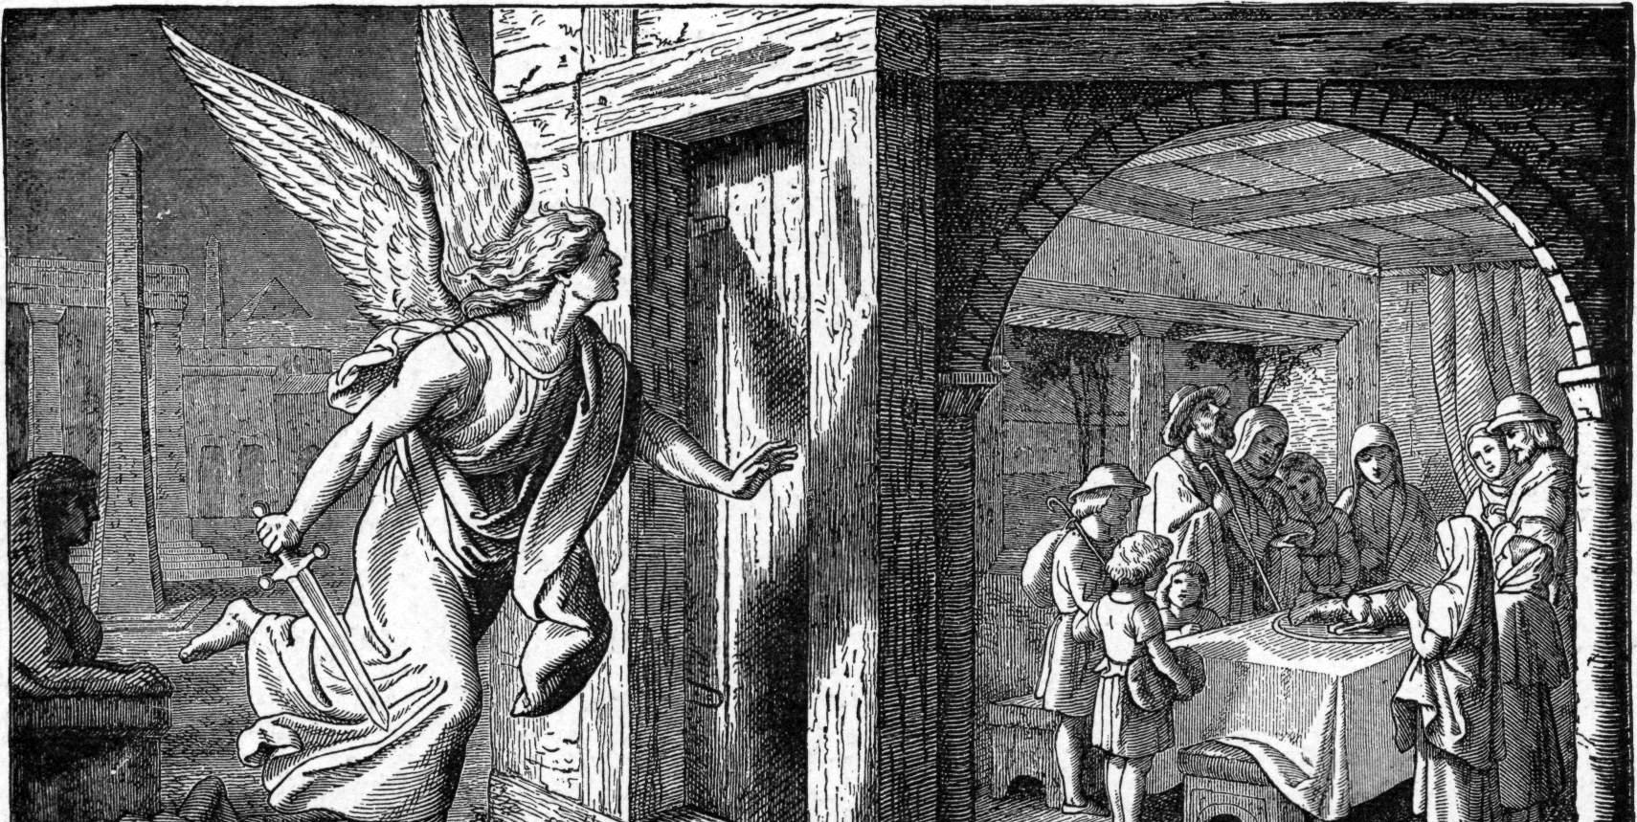
LA PASCUA PARA EL PESAJ

Slide 5
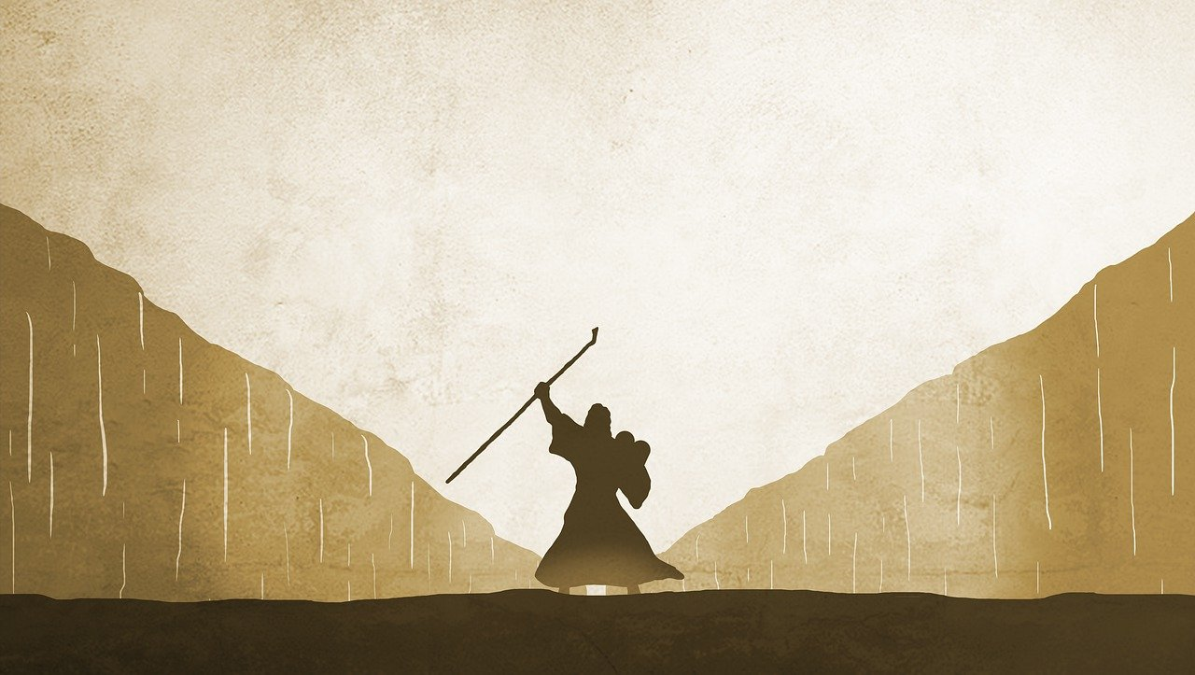
En el Año 2 de Familias Formando Discípulos, hablamos sobre cómo Dios prefiguró o dejó pistas en el Antiguo Testamento sobre lo que sucedería cuando Su Hijo Jesús viniera a hacer la Nueva Alianza.
También aprendimos sobre la alianza de Dios con los israelitas y
cómo los salvó de la esclavitud en Egipto.

Slide 6
Éxodo 12,21-28
"Vayan a buscar un animal del ganado menor para cada familia e inmolen la víctima pascual. Luego tomen un manojo de plantas de hisopo, mójenlo en la sangre recogida en un recipiente, y marquen con la sangre el dintel y los dos postes de las puertas; y que ninguno de ustedes salga de su casa hasta la mañana siguiente.Porque el Señor pasará para castigar a Egipto; pero al ver la sangre en el dintel y en los dos postes, pasará de largo por aquella puerta, y no permitirá que el Exterminador entre en sus casas para castigarlos."

Slide 7
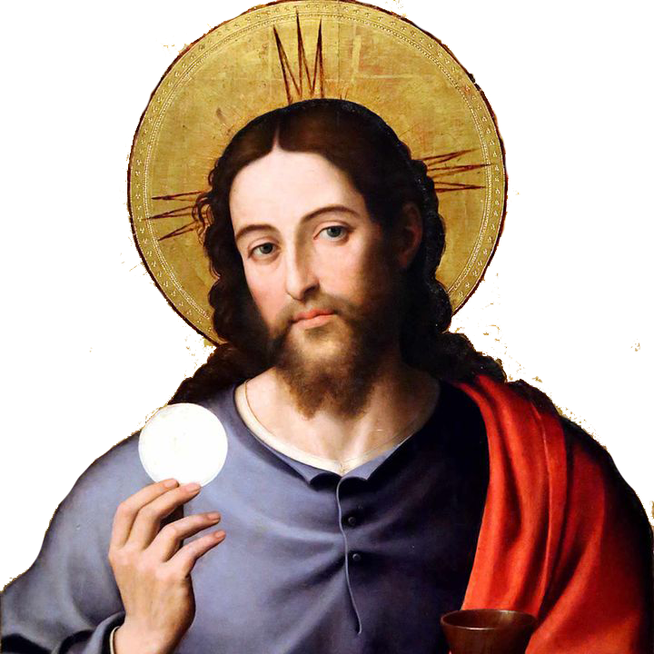
Juan 6:68
"«Señor, ¿a quién iremos? Tú tienes palabras de Vida eterna. Nosotros hemos creído y sabemos que eres el Santo de Dios»"

Slide 8
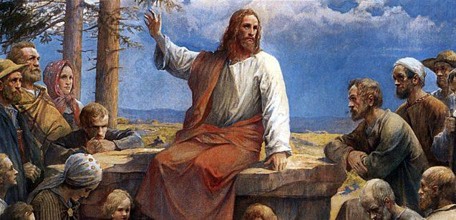
Si hubieras estado presente cuando Jesús estaba hablando de comer Su Cuerpo y beber Su Sangre, ¿qué habrías hecho?
¿Por qué crees en los misterios de nuestra fe y en las enseñanzas de Jesús y su Iglesia? ¿Es porque lo conoces y tienes una relación con Él?
¿Eres un discípulo tratando de aprender de Jesús, o un admirador observándolo desde la distancia?
¿Crees que algunos de los mismos discípulos que se alejaron más tarde cambiaron de opinión y volvieron a Jesús para ser parte de la comunidad cristiana?
CONVERSACIÓN FAMILIAR

Slide 9
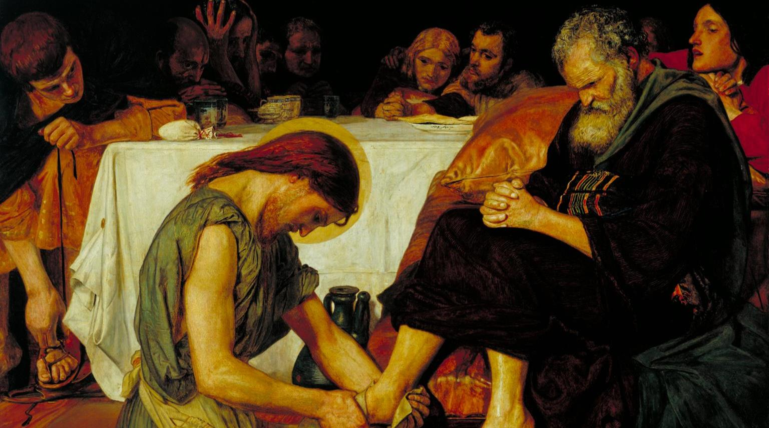
Juan 13:1-20
LECTIO DIVINA

Slide 10
ACTIVIDAD FAMILIAR ZX
Nombra algo que cada quien puede hace para
demostrar amor
y
servir
a su familia.

Slide 11
MISIÓN
La misión de su familia en el hogar es ver los videos y llevar a cabo su plan para Servirse Unos a Otros como acaban de discutir después de leer acerca de Jesús lavando los pies de los discípulos.
Prepárese para compartir su experiencia de Servirse Unos a Otros en la reunión de la semana 3

Slide 12
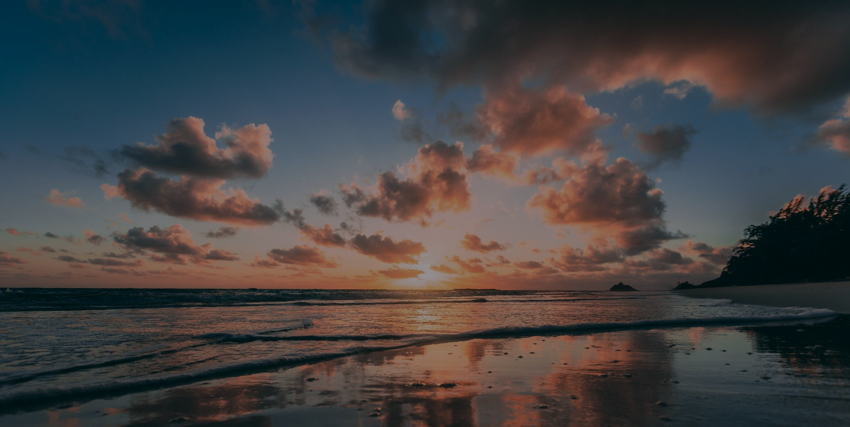
ORACIÓN
Dios Padre nuestro,
Tu nos has traído aquí juntos para que podamos darte gracias a Ti y alabarte por todas las cosas maravillosas que Tú has hecho.
Te damos gracias por todo lo hermoso que hay en el mundo y
por la felicidad que nos has dado.
Te alabamos por la luz del día y por Tu palabra que ilumina nuestras mentes.
Gloria al Padre, y al Hijo, y al Espíritu Santo.
Como era en el principio, ahora y siempre, por los siglos de los siglos.
Amén.
Adapted from Eucharistic Prayers for Children I-III, 1975 edition

